Slide 1
Jump’n’Run
Projet LIF7 2012
Eduardo San Martin Morote
Yoann Maret-Verdant

Slide 2

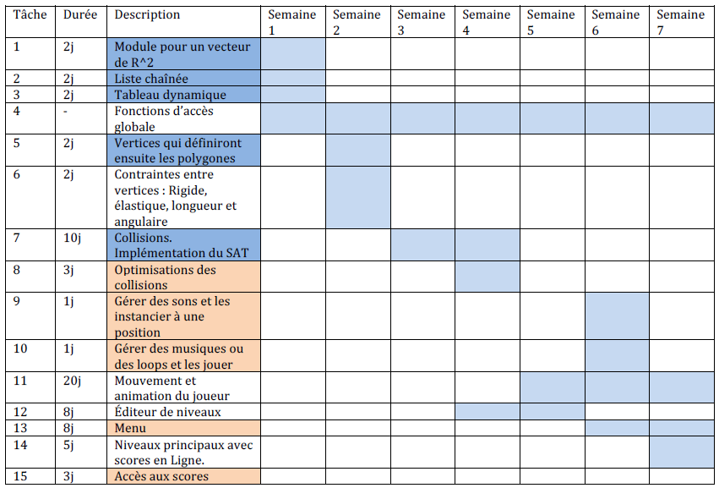
Diagramme de Gantt

Slide 3
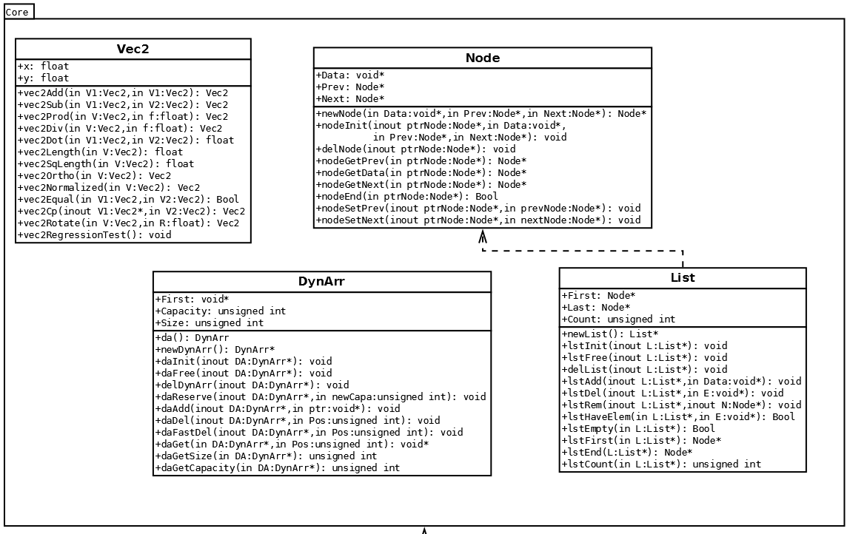
Groupe Core

Slide 4
Groupe Core
Module de vecteur de ℝ² utilisé pour représenter toutes les coordonnées et leur appliquer des transformations.
Ré-implémentation de conteneurs de base :
Listes doublement chaînées de void*
Tableaux dynamiques de void*
Développé en premier.

Slide 5
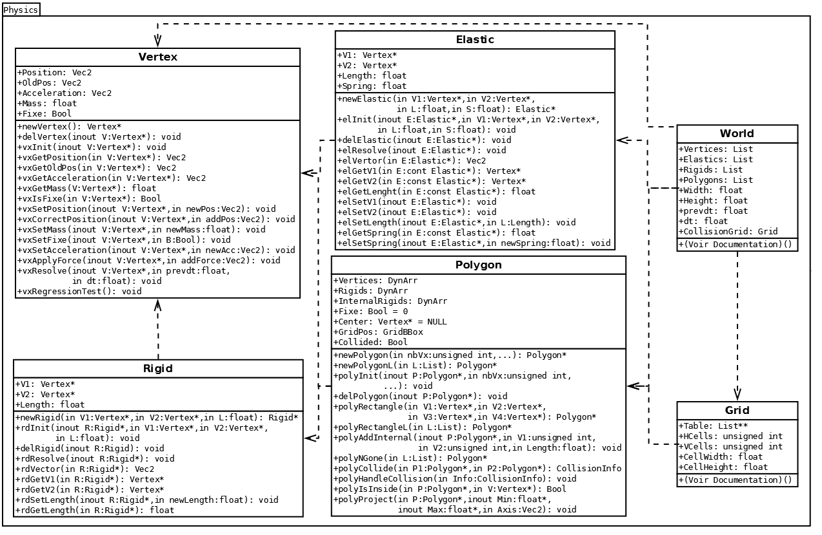
Groupe Physics

Slide 6
Groupe Physics
Simulation simple de particules sous contraintes.
Intégration de Verlet (Vertex)
P_{n} = P_{n-1} + (P_{n-2} – P_{n-1})*Δt + A*Δt²
P_{n-1}
Vitesse
P_{n}
P_{n-2}
Accélération
Notes:
Position au lieu de vitesse (Euler) : Plus de stabilité, plus simple. PrevDT DT

Slide 7
Contraintes
Contraintes de longueur entre deux Vertices (Création de Soft bodies)
« Rigid » : Modification immédiate des positions
« Elastic » : Oscillation autour du point d’équilibre, loi de Hooke.
F = k*(l – l₀)
Résolution itérative.
k Constante de ressort
l Longueur du ressort
l₀ Longueur à l’équilibre
Notes:
Plusieurs itérations.

Slide 8
Soft Body
Module Polygon : Groupe de Vertices reliés par des contraintes rigides.
Détection (SAT) et gestion des collisions entre Polygones.
Collision, valeurs à retourner :
Vertex
Face
Profondeur
Notes:
Plus petite profondeur

Slide 9
Grid
-Insertion par Bounding Box
-Suppression rapide grâce à la sauvegarde de la Bounding Box
-Le moins de modification possibles
-Accès aux listes de chaque cellule
-Concaténation des liste de cellules où se trouve un polygone
➔ Moins de Test de collisions (Cher en calculs)

Slide 10
Module World
Contient tout les objets physiques, permet l’itération et les opérations globales.
Impose des limites au Vertices (monde fini), gère les intervalles de temps utilisés par la simulation (Précédent et Courant).
Grid : Le monde est subdivisé pour éviter les opérations inutiles, ex : Tests de collision limité aux objets proches.
Notes:
Polygones fixes non mis à jour, Polygones de taille quelconque…

Slide 11
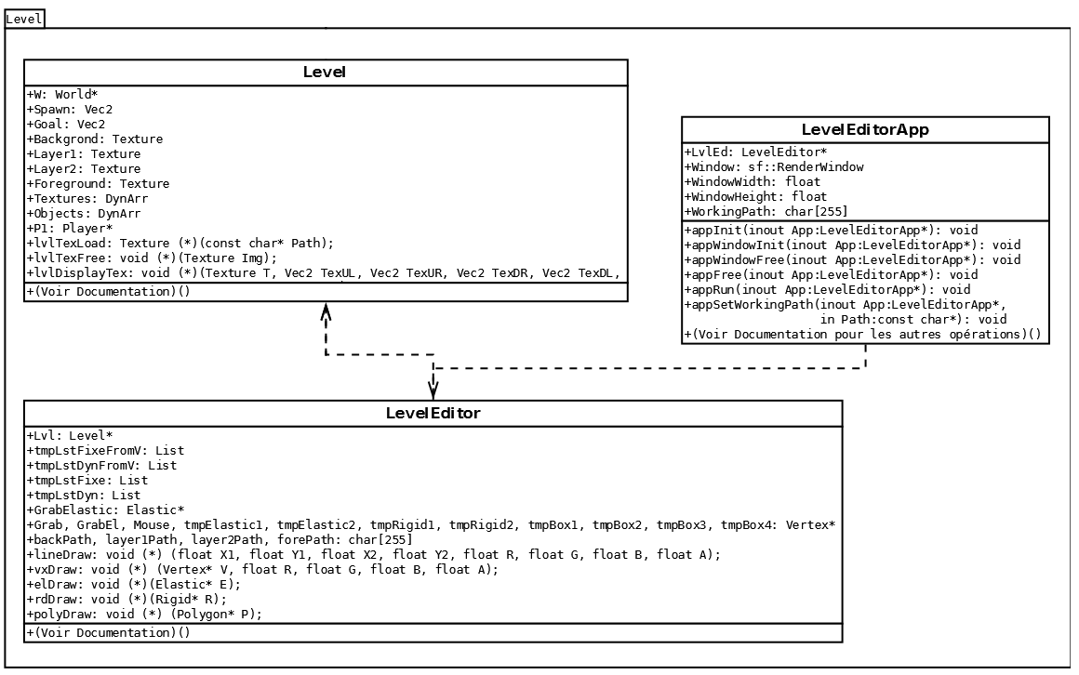
Groupe Level

Slide 12
Module Level
Contient les informations d’un niveau de jeu :
Monde Physique (World)
Fonction d’affichage (Callback), Textures
Objets Texturés
Position de Départ/Fin de niveau, Joueur.
Chargeable depuis un fichier .lvl (Format texte documenté)

Slide 13
Module LevelEditor
Module d’édition graphique d’une structure Level capable de la sauvegarder au format .lvl
Fonctions d’affichage de Debug (Callback)
Fournis des fonctions d’édition avancées
Module LevelEditorApp
Gestion de la fenêtre, boucle principale, utilise LevelEditor pour éditer et afficher un niveau.
Notes:
Lvled indépendant de SFML

Slide 14
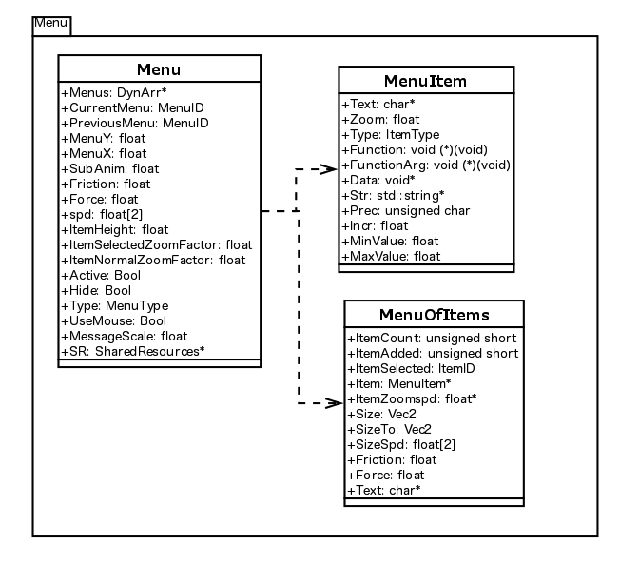
Module Menu

Slide 15
Module Menu
Permet d’afficher des menus et des messages.
Différents types d’items:
-Input (pour récuperer des données)
-Buttons (callbacks)
-Affichage relatif à la fenêtre
-Bloquant ou pas

Slide 16
Module Animations
Deux type:
-Par angles (Simple à créer, difficile à exploiter)
-Par positions (Difficile à créer, facile à exploiter)
Affichage adapté aux animations avec angles car les animations par positions doivent être créées avec du motion capture. Cepedant les interpolations (non linéaires) fonctionnent pour les deux.

Slide 17
Module Player
La bounding box du joueur permet de gérer les collisions.
Pour l’équilibre la base du quadrilatère est plus large et pèse plus.
L’utilisateur doit gérer son équilibre, le jeu est aussi basé sur cela.

Slide 18
Librairies Utilisées
SFML : Gestion de la fenêtre, des évènements, des entrées, de l’audio et du réseau (requêtes HTTP).
OpenGL : Affichage.
OpenGL n’est utilisé que via des callback, la réécriture d’un unique fichier permet l’utilisation d’une autre API d’affichage.

